Slide 1

Тема 3. Исследование возможностей VirtualBox для построения и эксплуатации DevOps методов
Бубенцова А.О. P 42222

Slide 2
Актуальность
сокращение трудозатрат;
снижение рисков возникновения ошибок и конфликтов при интеграции изменений;
автоматизация установки в продакшн;
оперативность вывода нового функционала продукта;
оптимизация затрат ресурсов на решение задачи;
повышение качества продукта;
единая экосистема.
2

Slide 3
Цели и задачи
Цель:
реализация автоматизации приложения для балансировки доступа к web-ресурсу для получения навыков в использовании DevOps практик
Задачи:
выбрать web-приложение;
создать playbook’и для развертывания необходимых пакетов для web-приложения;
создать сборку в Jenkins;
разместить playbook’и и сборку в Git репозитории;
обеспечить доступ к web-приложению внутри и проверить его работу;
перейти по адресу http://%lbip%/, проверить что при перезагрузке отображаются разные Index.html с разных web серверов.
3

Slide 4
IP-адреса и ПО виртуальных машин
Name | Internal IP | Software
lb | 192.168.56.122 | Nginx
apps1 | 192.168.56.121 | Apache
apps2 | 192.168.56.123 | Apache
mng | 192.168.56.125 | Ansible, Jenkins, Gitea
4

Slide 5






Используемые инструменты
5

Slide 6

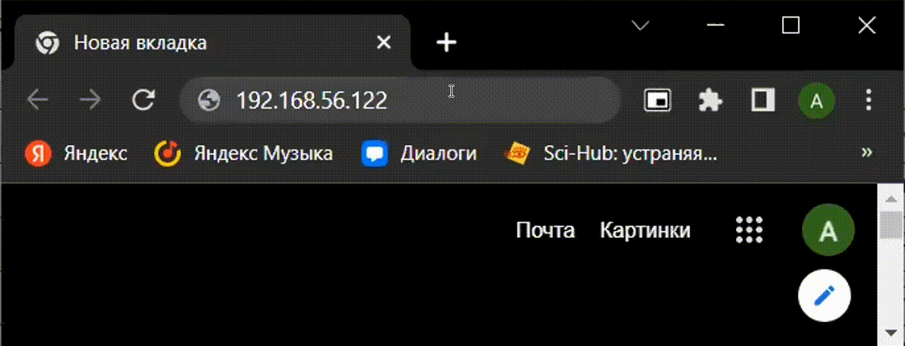
lb + apps1/2
6

Slide 7
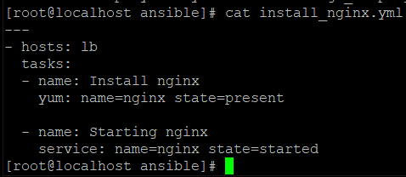
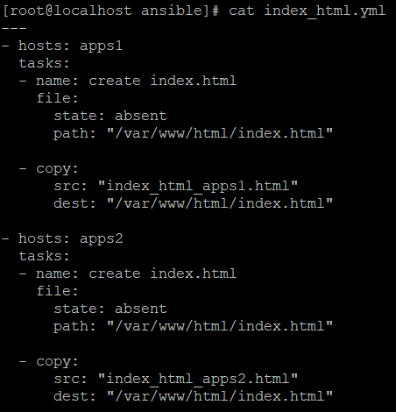
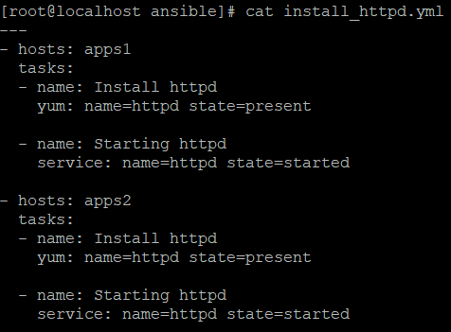
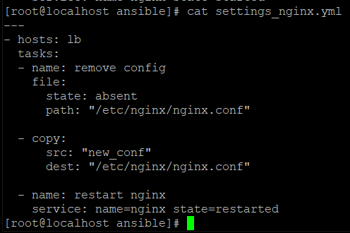
Playbooks
install_nginx.yml
install_httpd.yml
index_html.yml
settings_nginx.yml
7

Slide 8
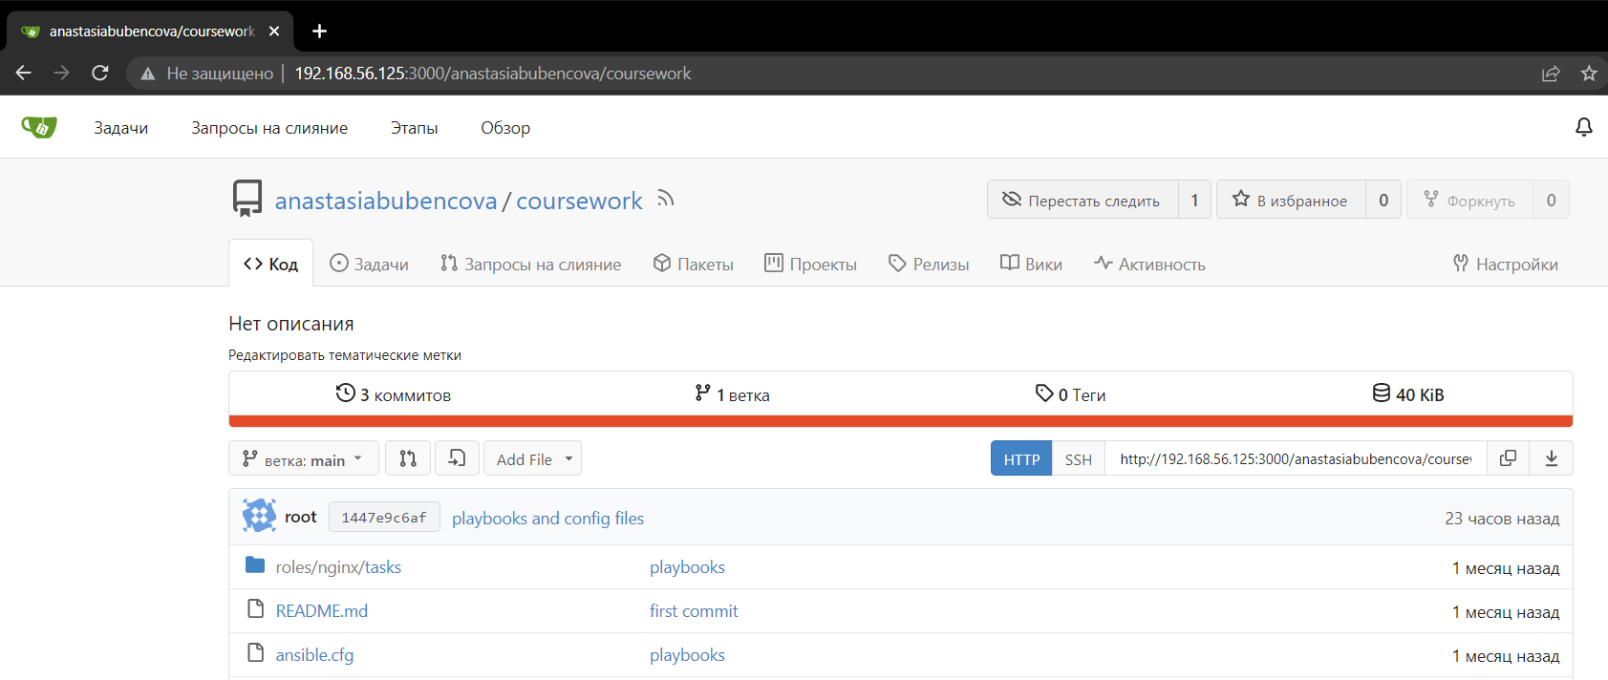
Gitea
8

Slide 9
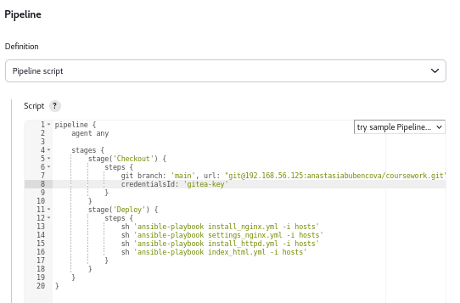
Jenkins Pipeline
9

Slide 10
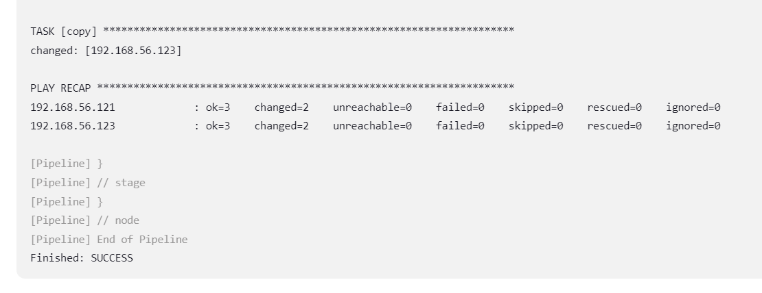
Результат сборки
10

Slide 11
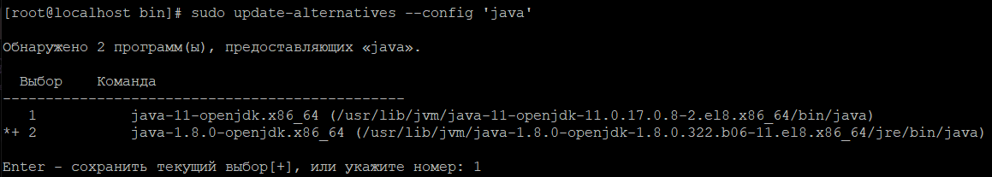
Проблемы
11

Slide 12
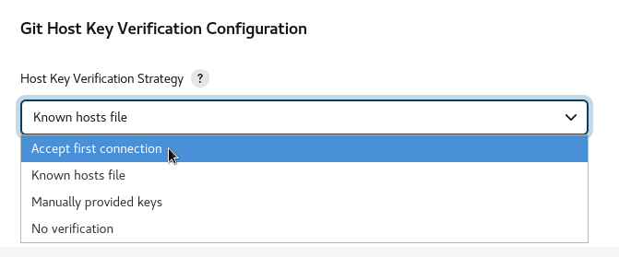
Проблемы
12

Slide 13

Спасибо за внимание!
https://github.com/anastasiabubencova/DevOps

